Slide 1
江山恩仇錄 #14 （完結篇） 垂絲柳樹英雄魂
撒母耳記上 31：1-13

Slide 2
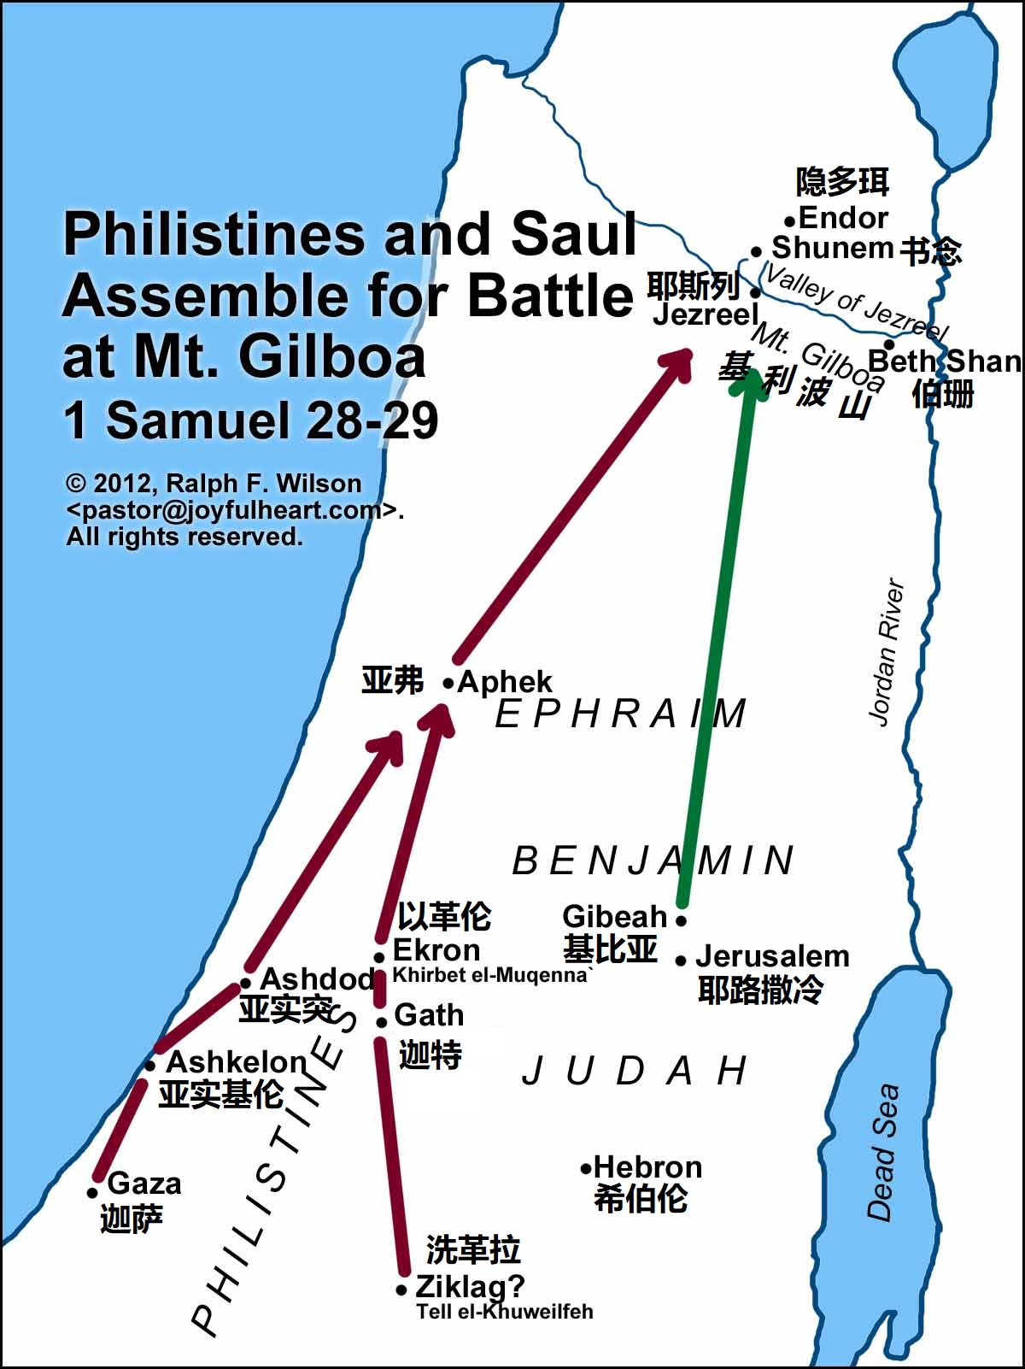

Slide 3
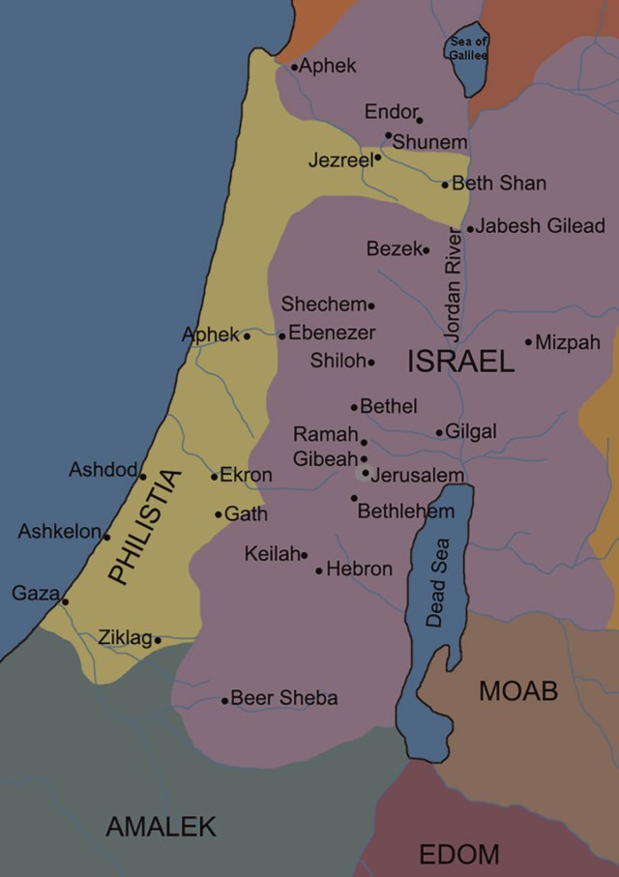

Slide 4
人生結局：善終和安息

Slide 5
https://www.youtube.com/watch?v=XTVvJVfhBeA&list=WL&index=32
The World in Search of 2021

Slide 6
永遠不要太早放棄， 也永遠不要停止改變。

Slide 7
壓傷的蘆葦他不折斷， 將殘的燈火他不吹滅。
以賽亞 42：3

